Slide 1
TESIS PREVIO A LA OBTENCIÓN DEL TÍTULO DE LICENCIADO EN CIENCIAS DE LA ACTIVIDAD FÍSICA, DEPORTES Y RECREACIÓN

Slide 2
TEMA:
LAS ACTIVIDADES PROPIOCEPTIVAS EN PERSONAS SORDAS Y SU INFLUENCIA EN EL EQUILIBRIO Y ORIENTACIÓN ESPACIAL SEGÚN SU FAJA ETÁRIA
AUTORES:
Silvana Prado
Edison Mogollón

Slide 3
SUMARIO
Justificación
Objetivos
Formulación del problema
Marco teórico
Metodología
Resultados
Conclusiones y recomendaciones

Slide 4
JUSTIFICACIÓN
No existen alternativas de actividad física para el desarrollo del equilibrio y orientación espacial para personas con discapacidad auditiva
Las personas con discapacidad auditiva poseen una afección en el sistema vestibular que incide de manera directa en el equilibrio y orientación espacial
Desarrollar las capacidades como el equilibrio y la orientación espacial en niños y jóvenes con discapacidad auditiva por medio de actividades propioceptivas

Slide 5
OBJETIVO
Analizar la incidencia de un programa de actividades propioceptivas en el equilibrio y orientación espacial de niños y jóvenes con discapacidad auditiva

Slide 6
OBJETIVOS ESPECÍFICOS
Identificar el nivel de orientación espacial y equilibrio en niños y jóvenes con discapacidad auditiva.
Comparar los niveles de orientación espacial y equilibrio entre los niños y jóvenes con discapacidad auditiva.
Diseñar y aplicar un programa propioceptivo con estudiantes del tercer años de educación básica al tercer año de bachillerato del INAL.

Slide 7
OBJETIVOS ESPECÍFICOS
Identificar como inciden las actividades propioceptivas en el desarrollo de orientación espacial y equilibrio en niños y jóvenes con discapacidad auditiva.
Comparar como incide las actividades propioceptivas en el desarrollo de la orientación espacial y equilibrio en niños y jóvenes con discapacidad auditiva.

Slide 8
FORMULACIÓN DEL PROBLEMA
¿Cómo incide un programa de actividades propioceptivas direccionado al equilibrio y orientación espacial según diferentes edades en personas con discapacidad auditiva?

Slide 9
MARCO TEÓRICO
Discapacidad auditiva
Equilibrio
Orientación espacial
Propiocepción

Slide 10
DISCAPACIDAD AUDITIVA
Discapacidad: La (OMS) con la CIDDM, “es toda restricción o ausencia (debida a una deficiencia) de la capacidad de realizar una actividad en la forma o dentro del margen que se considera normal para un ser humano”.
Discapacidad sensorial: Comprende a las personas con discapacidad para ver, oír y hablar, de comunicación y comprensión del lenguaje.
Discapacidad aditiva: Según La Organización Mundial de la Salud (OMS) lo define coma aquella persona que no es capaz de percibir los sonidos con ayuda de aparatos amplificadores
García, C. E., & Sánchez, S. A. (11 de 2001). um.es. Obtenido de www.um.es/discatif/METODOLOGÍA/Egea-Sarabia_clasificaciones.pdf
Instituto Nacional de Estadística, G. e. (s.f.). inegi.org.mx. Obtenido de www.inegi.org.mx/est/.../doc/clasificacion_de_tipo_de_discapacidad.pdf

Slide 11
DISCAPACIDAD AUDITIVA
Discapacidad auditiva, clasificación: Se engloba en la pérdida auditiva o umbral de nivel de audición medida por decibelios (dB) de sonido
Normal (0-20)
H. leve (20-40)
H. moderada (40-70)
H. Severa (70-90)
H. Profunda (mas de 90)
Anacusia (perdida total)

Slide 12
EQUILIBRIO
Es una capacidad coordinativa se puede definir “mantenimiento de la postura mediante correcciones que anulen las variaciones de carácter exógeno o endógeno” (Contreras, 1998)
Dinámico: Capacidad de mantener la postura en relación o conjunción con desplazamiento.
Estático: Control o mantención de una postura sin presencia de desplazamiento.
García, J. A. (2002). Juego y Psicomotricidad. Ed. CEPE. Madrid.
Contreras. (1998). Didáctica de la Educación Física. Un Enfoque Constructivista. Barcelona: Ed. Inde. Barcelona.

Slide 13
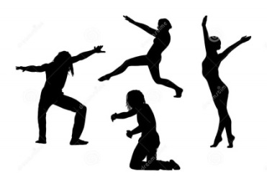
ORIENTACIÓN ESPACIAL
Canales perceptivos: (Rodríguez Abreu, 2010), visual, kinestésico y laberintico, táctil, auditivo, memoria, abstracción y simbolización.
Manifestaciones motrices: (Rodríguez Abreu, 2010) Evoluciones en el espacio, agrupamientos y dispersiones, ocupaciones selectivas, cambios de sentido y dirección, percepción de distancias
“Aptitud para mantener constante la localización del propio cuerpo tanto en función de la posición de los objetos en el espacio como para posicionar esos objetos en función de la propia posición”. (Castañer, 2001, pág. 79)
Rodríguez Abreu, M. (Julio de 2010). efdeportes. Obtenido de http://www.efdeportes.com/efd146/las-bases-perceptivo-motrices-en-primaria.htm
Castañer, M. (2001). La educación física en la enseñanza primaria: una propuesta curricular para la reforma (4ta ed.). Zaragosa, España: INDE publicaciones.

Slide 14
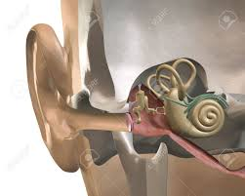
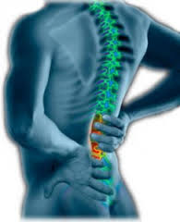
EL EQUILIBRIO Y LA ORIENTACIÓN ESPACIAL EN SORDOS
“Por carecer de sensibilidad auditiva, caminará de forma insegura, con torpeza y gran dificultad para la situación espacial y el control del equilibrio del cuerpo”
EQUILIBRIO
CONTROLA
ORIENTACIÓN
ESPACIAL
El déficit en el equilibrio provoca alteraciones de la postura de todo el cuerpo.
Passmore & Robson, 1971
Soria Silva Salinas 2007. Atención a la diversidad. Necesidades Educativas: Guía de actuación para docentes 2da Edición

Slide 15
PROPIOCEPCIÓN
“La propiocepción es la conciencia de los movimientos y de la posición articular de nuestro cuerpo así como también de la velocidad y fuerza del mismo” (Saavedra, 2003 pág. 17).

Slide 16
Bases fisiológicas
Producción de procesos sinápticos
Experiencia
Componentes de la propiocepción
Estatestesia
Cinestesia
Importancia y beneficios de la propiocepción
Fuerza, Procesos reflejos
Propioceptores
Actividades efectoras
Flexibilidad, Coordinación
Regulación espacio temporal
Ritmo
Equilibrio, orientación espacial
Ruiz, F. T. (03 de 09 de 2009). TiendaEFisioterapia. Obtenido de http://serhuman.com/1/1/PROPIOCEPTORES.pdf
Shafer, 1987

Slide 17
MÉTODO
CUASI- EXPERIMENTAL

Slide 18
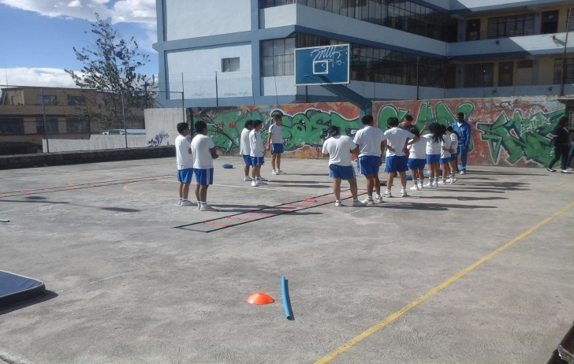
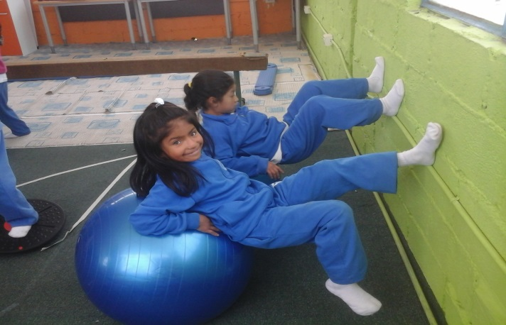
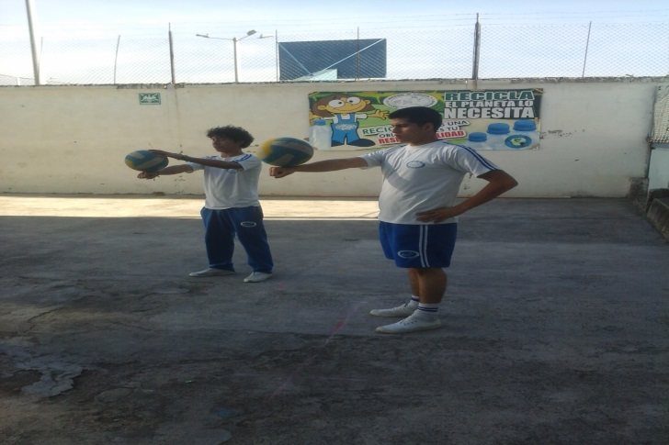
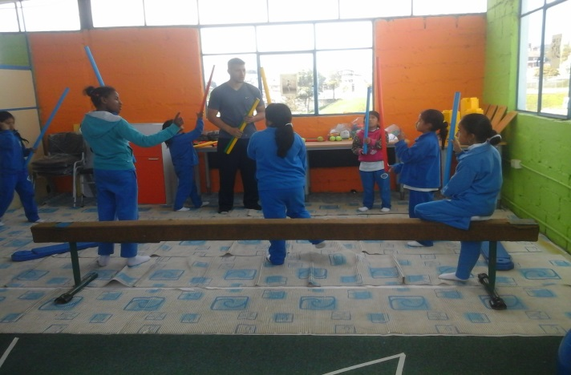
POBLACIÓN
126 niños y jóvenes en edades comprendidas entre los 7 y los 23 años de edad, donde el 95% presentan sordera profunda y un 5% sordera severa
62
64

Slide 19
GRUPOS DE ESTUDIO
EDADES
 | GRUPO 1 | GRUPO 2 | GRUPO 3 | GRUPO 4
N° | 11 | 15 | 24 | 76
EDADES | 7 a 9 | 10 a 13 | 14 a 16 | 17 a 23
SORDERA PROFUNDA | 11 | 12 | 24 | 72
SORDERA SEVERA | 0 | 3 | 0 | 4
RESULTADOS PRE TEST

Slide 20
OPERACIONALIZACIÓN DE VARIABLES
Dependiente
Orientación espacial
Independiente
Propiocepción
Equilibrio

Slide 21
TÉCNICAS DE INVESTIGACIÓN
De campo
Proceso investigativ0 de observación y control del avance
Recolección de datos
Observación documental
Estadístico
Instrumentos
Test físicos
Fichas de evaluación
Materiales

Slide 22
INSTRUMENTOS
PRE TEST
TEST DE EQUILIBRIO ESTÁTICO, DINÁMICO Y CON OBJETO DE FETZ Y KORNEXL ADAPTADO
TEST DE ORIENTACIÓN PARA PERSONAS CON DISCAPACIDAD AUDITIVA
POST TEST
Castañer, M. (2001). La educación física en la enseñanza primaria: una propuesta curricular para la reforma (4ta ed.). Zaragosa, España: INDE publicaciones.
Rodríguez Abreu, M. (Julio de 2010). efdeportes. Obtenido de http://www.efdeportes.com/efd146/las-bases-perceptivo-motrices-en-primaria.htm
Martínez López, E. J. (2002). Pruebas de aptitud física (Primera ed.). Barcelona, España: Paidotribo.

Slide 23
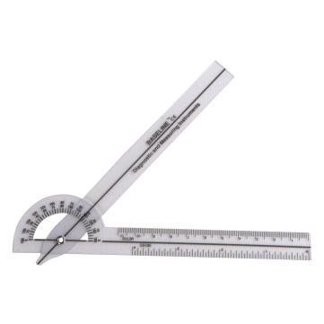
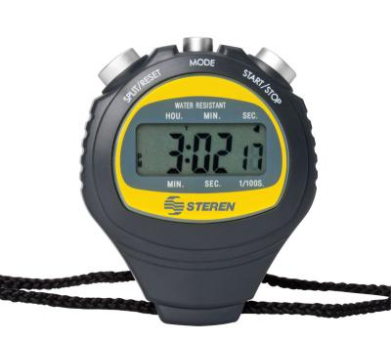
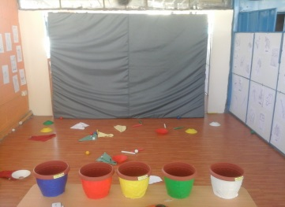
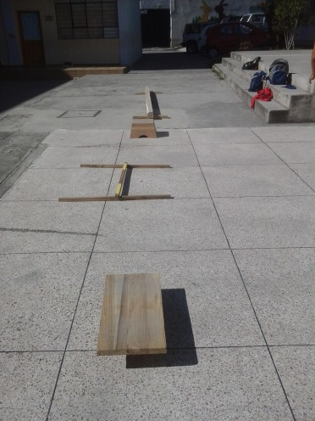
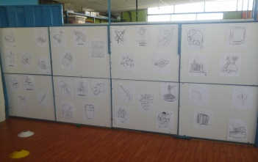
INSTRUMENTOS
Fichas de evaluación
Materiales

Slide 24
PROGRAMA PROPIOCEPTIVO
28 SESIONES
35 MINUTOS
CIRCUITOS
NIVELES DE DIFICULTAD
POSICIÓN DEL CUERPO
CONSIDERACIONES
MATERIAL PROPIOCEPTIVO
VARIACIONES

Slide 25
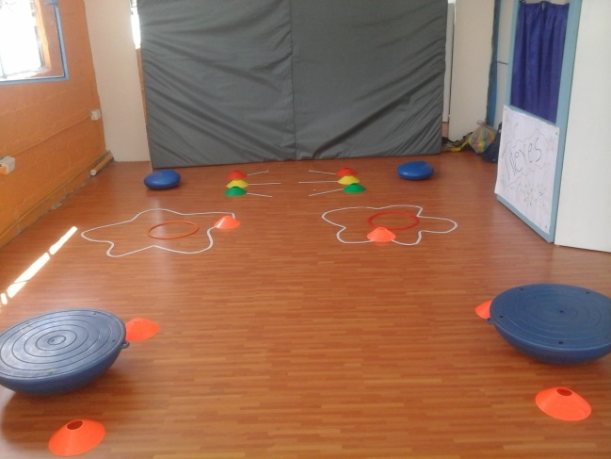
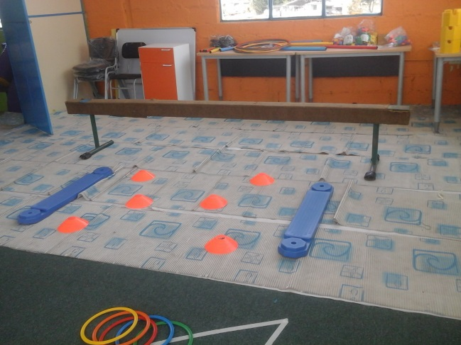
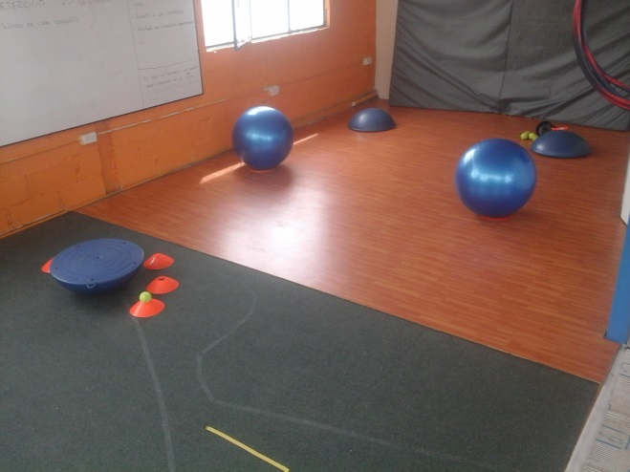
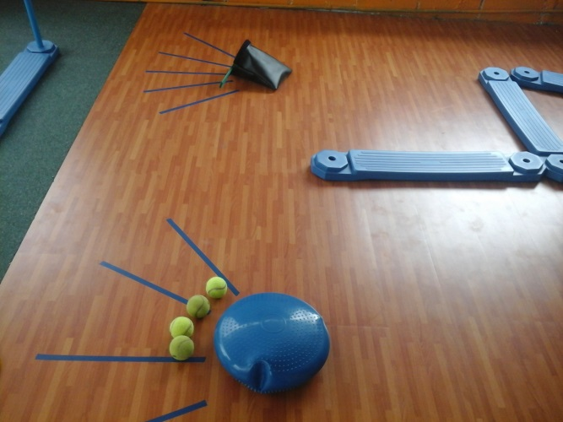
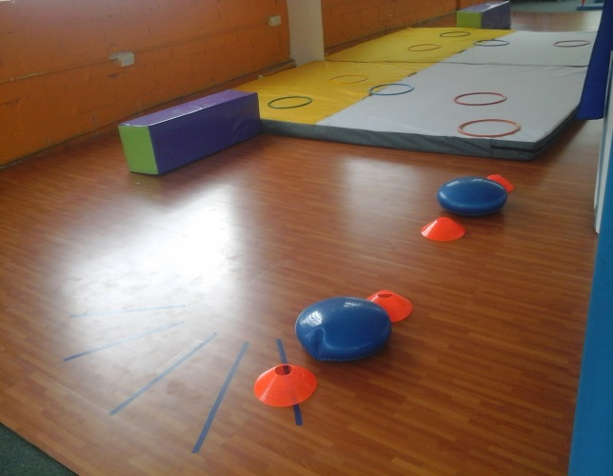
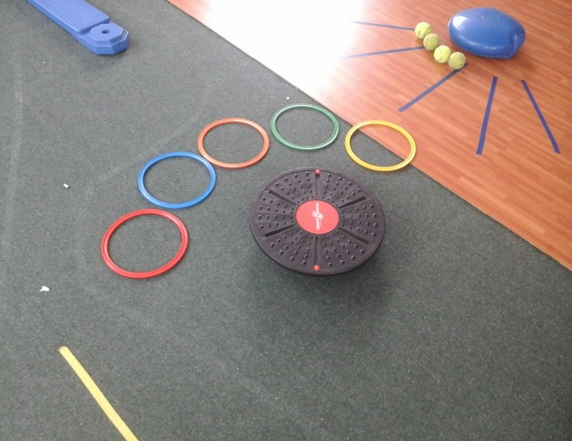
MATERIALES

Slide 26
RESULTADOS
EQUILIBRIO DINÁMICO
Análisis e interpretación: Se puede observar que en cuanto al equilibrio dinámico desde el aspecto global el grupo 2 y 4 presentan un avance similar con un 25% siendo los más destacados, mientras que el grupo 1 es el que muestra menores avances con un 20%.
Análisis e interpretación: Se puede observar que en cuanto al equilibrio dinámico desde el aspecto global que la muestra presenta un avance del 23%.

Slide 27
RESULTADOS
Análisis e interpretación: Se puede observar que en cuanto al equilibrio dinámico desde el aspecto global por género que el grupo masculino presenta mayores avances con un 23%, mientras que el femenino avanzó un 22%.
Análisis e interpretación: Se puede observar que en cuanto al equilibrio dinámico desde el aspecto global por nivel de sordera que el grupo con mayor avance fue el de sordera severa con un 30%, mientras que el de sordera profunda muestra un avance del 23%.

Slide 28
RESULTADOS
EQUILIBRIO ESTÁTICO
Análisis e interpretación: Se puede observar que en cuanto al equilibrio estático desde el aspecto global el grupo 1 es el que muestra mayores avances con un 23%, mientras que el grupo 4 muestra un 17% siendo el grupo que presenta menores avances.
Análisis e interpretación: Se puede observar que en cuanto al equilibrio estático desde el aspecto global que la muestra presenta un avance del 19%.

Slide 29
RESULTADOS
Análisis e interpretación: Se puede observar que en cuanto al equilibrio estático desde el aspecto global por género el grupo masculino muestra mayores avances con un 20%, mientras que el grupo femenino presenta un avance del 19%.
Análisis e interpretación: Se puede observar que en cuanto al equilibrio estático desde el aspecto global por nivel de sordera el grupo de sordera profunda es el que presenta mayores avances con un 18%, mientras que el de sordera severa muestra un avance del 12%.

Slide 30
RESULTADOS
EQUILIBRIO CON OBJETO
Análisis e interpretación: Se puede observar en cuanto al equilibrio con objeto desde el aspecto global que el grupo 3 presenta los mayores avances con un 11%, mientras que el grupo 1 muestra los menores avances con un 1%.
Análisis e interpretación: Se puede observar en cuanto al equilibrio con objeto desde el aspecto global que la muestra presenta un avance del 6%.

Slide 31
RESULTADOS
Análisis e interpretación: Se puede observar en cuanto al equilibrio con objeto desde el aspecto global por género que el grupo masculino presenta mayores avances con un 7%, mientras que el grupo femenino presenta un 4%.
Análisis e interpretación: Se puede observar en cuanto al equilibrio con objeto desde el aspecto global por nivel de sordera que el grupo con sordera severa es el que muestra mayores avances con un 10%, mientras que el grupo con sordera profunda presenta un avance del 7%.

Slide 32
RESULTADOS
ORIENTACIÓN ESPACIAL
Análisis e interpretación: Se puede observar que en cuanto a la orientación espacial desde el aspecto global el grupo 4 presenta los mayores avances con un 15%, mientras que el grupo 1 presenta un avance del 10% siendo el grupo con menor desempeño.
Análisis e interpretación: Se puede observar que en cuanto a la orientación espacial desde el aspecto global la muestra presenta un avance del 13%.

Slide 33
RESULTADOS
Análisis e interpretación: Se puede observar que en cuanto a la orientación espacial desde el aspecto global por género que el grupo masculino es el que muestra mayores avances con un 14%, mientras que el grupo femenino presenta un avance del 13%.
Análisis e interpretación: Se puede observar que en cuanto a la orientación espacial desde el aspecto global por nivel de sordera que el grupo de sordera profunda muestra mayores avances con un 15%, mientras que el grupo con sordera severa presenta un avance del 13%.

Slide 34
CONCLUSIONES
La presente investigación demostró tanto en el aspecto cuantitativo como cualitativo que el programa de actividades propioceptivas para personas con discapacidad auditiva del INAL tuvo una incidencia positiva contribuyendo en la mejoría del equilibrio y orientación espacial.
El equilibrio dinámico es el que muestra un mayor progreso en la población investigada presentando un avance del 23% en relación al desempeño de la calificación del equilibrio dinámico siendo los más destacados los jóvenes con edades superiores a los 11 años, siendo más notorio en el género masculino y en las personas con sordera severa.
El equilibrio estático presenta una mejoría del 19% en el desempeño siendo los niños menores a los 11 años quienes presentan un mayor avance con un 23%, por otro lado las personas con sordera profunda son quienes se destacan al igual que el género masculino por una diferencia mínima.

Slide 35
CONCLUSIONES
El equilibrio con objeto es el área del equilibrio que muestra menores avances con un 6%, donde los jóvenes entre 14 y 16 años muestran un mayor índice de mejoría con un 11% siendo mejores los del género masculino y las personas con sordera severa.
En cuanto a la orientación espacial esta no mostró un gran avance desde el aspecto global con un 13% después de haber aplicado el programa propioceptivo, sin embargo desde el aspecto individual muestran un considerable avance las evoluciones en el espacio y la percepción de distancias con un 19% y 25% respectivamente y los de peor desempeño final la ocupación selectiva y las agrupaciones y dispersiones, por otro lado los grupos mayores a los 11 años presentan avances más considerables, así como el género masculino y las personas con sordera severa.
La investigación cumplió con la hipótesis planteada de que las actividades propioceptivas si influyen en el equilibrio y orientación espacial de niños y jóvenes sordos.

Slide 36
RECOMENDACIONES
Ampliar la investigación hasta encontrar donde se rompe la curva de crecimiento del equilibrio y la orientación espacial en niños y jóvenes sordos a través de actividades propioceptivas.
Ejecutar el mismo estudio en niños y jóvenes oyentes para poder realizar un estudio comparativo de la incidencia diferencial entre la población oyente y sorda.
Ampliar el proceso de actividades propioceptivas para realizar un proceso de inclusión en iniciación deportiva escolar, deporte en edad escolar y deporte escolarizado.

Slide 37
RECOMENDACIONES
Realizar los trámites pertinentes para la inclusión de las actividades propioceptivas en el plan curricular de educación física de la formación escolar de niños y jóvenes sordos.
Es necesario realizar difusión y petición de implementación a las entidades administrativas superiores para instituciones como el INAL lo que facilitaría el realizar procesos de investigación y de formación integral de los estudiantes.
La realización de convenios institucionales entre las diferentes facultades de la ESPE y el INAL, ya que esto permitiría ampliar el campo investigativo en cuanto se refiere a la discapacidad auditiva, y brinda la apertura en los diferentes campos profesionales para contribuir en los procesos de inclusión.

